Slide 1


AS DIMENSÕES DO EMPODERAMENTO DA MULHER E DA RAPARIGA
Por: Elizabeth Vilanculo – Advisor for Gender & Protection Services

Slide 2


EXERCICIO 1
O QUE É EMPODERAR UMA MULHER E A RAPARIGA?

Slide 3
EXERCICIO 2
PORQUE É IMPORTANTE EMPODERAR UMA MULHER E A RAPARIGA?

Slide 4
CONTEXTUALIZAÇÃO
O Índice de Desenvolvimento Humano(IDH), indica que Moçambique ocupa a posição 185ª num total de 191 países classificados, e foi classificado na posição 136ª no Indice de Desigualdade de Género (IDG), tendo sido considerado como país com baixo IDH, e com IDG elevado. (UNDP, 2023).
No Índice de Desigualdade de Género, a desigualdade é analisada em 3 dimensões: (i) saúde reprodutiva; (ii) empoderamento; e (iii) actividades económicas. Para além da elevada taxa de mortalidade materna (62,4% meninas e 56.2% meninos) e de ocorrência de gravidezes precoces, nota-se na formação uma desvantagem nas mulheres em relação aos homens, sobretudo no ensino secundário (11.8% de mulheres contra 20.2 % de homens com idade igual ou superior a 25 anos) (UNDP, 2023).
A influência dos diversos factores sociais no país, tais como: língua de ensino, ritos de iniciação, práticas socioeconómicas, divisão social do trabalho e os esteriótipos relacionados com o género, são apontados como principais factores que influenciam o abandono escolar das raparigas (INDE, 2020).

Slide 5
CONTEXTUALIZAÇÃO
De acordo com o Relatório de Desenvolvimento Humano de 2022, o índice de desigualdade de género no acesso à educação é avaliado em 0,434 em 2021, com tempo esperado de permanência escolar de 9,8 anos para as mulheres e 10,7 para os homens, cuja média de anos de escolaridade ronda em torno de 2,4 para as mulheres e 4,1 para os homens. Isto significa que, devido à influência de um vasto leque de factores, as mulheres tendem a ter uma permanência mais curta nas escolas, tendo assim menos escolaridade que os homens.
Os dados partilhados acima, revelam claramente, a inferioridade na qual a rapariga e a mulher são colocadas em diversos contextos da sociedade, podendo se olhar a pespectiva de emponderamento como forma de minimizar as diferenças.
Os processos de empoderamento são uma série de experiências nas quais cada indivíduo aprende a ver seus objectivos e identificar o sentido de como alcançá-los.
O empoderamento não é novo, mas uma reapropriação e reelaboração de tradições já existentes; implica trabalhar com a complexidade do poder como fenómeno teórico, político, social e subjetivo tornando-se um processo não linear, não cumulativo ou progressivo, ou seja, uma arena de conflitos e dinâmicas relacionais, sem distinções claras, numa dialética constante entre instituinte e instituído.

Slide 6
EMPODERAMENTO
O empoderamento da rapariga e da mulher transforma as relações de género e é, portanto, uma precondição para a obtenção da igualdade entre homens e mulheres”, não apenas no que diz respeito ao acesso pela mulher de bens, mas, também, do poder.
É importante compreender que mais do que dispertar a necessidade de luta pelos direitos individuais e da colectividade, o empoderamento assenta-se a uma gama de actividades, da assertividade individual até a resistência, protesto e mobilização colectivas, que questionam as bases das relações de poder.
O processo de empoderamento pressupõe, na perspectiva feminista a mudança radical dos processos e estruturas que reduzem a posição subordinada das mulheres como género.
As mulheres tornam-se empoderadas através da tomada de decisões colectivas e de mudanças individuais. Como resultado deste processo, no caso das mulheres, tem como objectivos: (1) questionar a ideologia patriarcal; (2) transformar as estruturas e instituições que reforçam e perpectuam a discriminação de género as desigualdades sociais; e (3) criar as condições para que as mulheres pobres possam ter acesso e controle sobre recursos materiais e informacionais.

Slide 7
EXERCICIO 3
O QUE É INTERSECIONALIDADE?

Slide 8
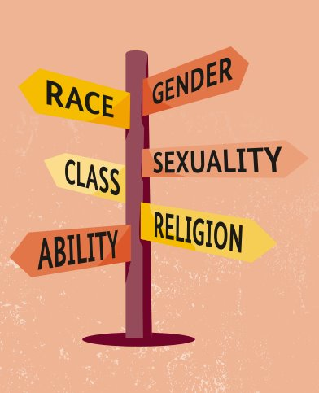
INTERSECCIONALIDADE DE GÉNERO
A interseccionalidade descreve como diferentes características de uma pessoa dão origem à discriminação e marginalização.
Isto inclui características como etnia, religião, (des)capacidades, origem social, classe, estatuto socioeconómico, mas também orientação sexual e identidades de género.
Uma abordagem interseccional leva em conta as diversas desigualdades e como elas se cruzam para transformar as normas sociais subjacentes.
Garante um empoderamento efectivo das mulheres e raparigas tomando em consideração o seu específico contexto.

Slide 9
DIMENSÕES DO EMPODERAMENTO
As dimensões do empoderamento são manifestações e acções para o fortalecimento do género feminino. Quando mal introduzidas nas comunidades, podem comprometer a promoção da igualdade de género.
Os projectos, e diversas instervenções sociais, devem tomar o seu rumo e ou mesma uma dimensão que apoie melhor o empoderamento das raparigas e mulheres.
Dimensão económica;
Dimensão psicológica;
Dimensão política e do grupo;
Dimensão Familiar; e
Dimensão Socio cultural ou educacional.

Slide 10
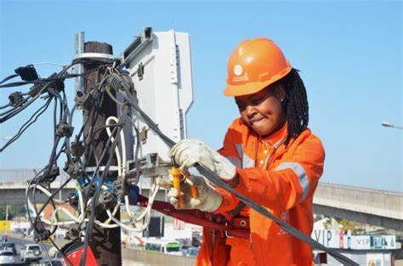
DIMENSÕES DO EMPODERAMENTO
Dimensão económica - as mulheres ganham participação na sociedade, por meio da renda própria para produção familiar e controle sobre os activos produtivos e bens. A participação económica favorece principalmente as mulheres para o mercado de trabalho nos cargos e nas rendas de forma igualitária ao género masculino.

Slide 11
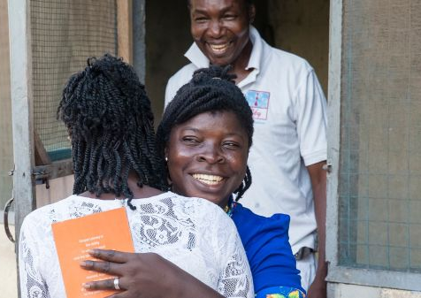
DIMENSÕES DO EMPODERAMENTO
Dimensão psicológica - aumenta a capacidade das mulheres avançarem na conquista da autonomia e da emancipação na sociedade. O poder psicológico passa de uma consciência individual da força e da transmissão da autoconfiança de um indivíduo para outro.

Slide 12

DIMENSÕES DO EMPODERAMENTO
Dimensão política e do grupo - quando as mulheres possuem o poder de decisão e sabem como agir em níveis micro e macro da sociedade, tendem a se envolver nas relações e nas ideologias sobre género e direitos na sociedade.

Slide 13
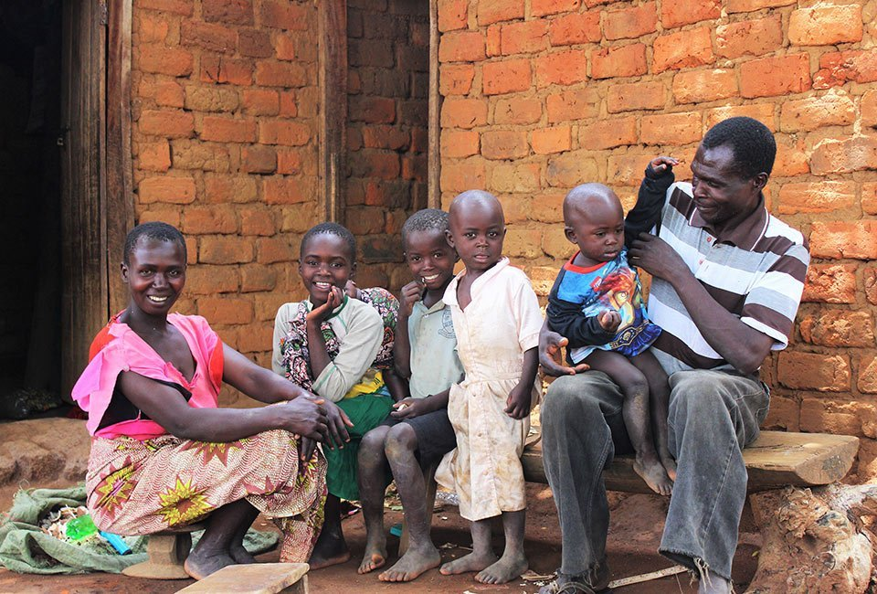
DIMENSÕES DO EMPODERAMENTO
Dimensão Familiar - trata-se da actuação de cada um dentro da família, na capacidade de acesso a recursos e vantagens na vida profissional e participação económica. O empoderamento desafia as relações existentes entre homens e mulheres dentro da familia e abre espaço para aceitação das diferenças e complementaridades.

Slide 14
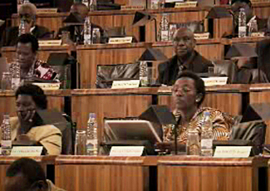
DIMENSÕES DO EMPODERAMENTO
Dimensão Socio cultural ou educacional – evidência á mulher, liberdade de movimento, acesso aos espaços sociais e participações em grupos, redes sociais e mudanças nas normas religiosas. Por meio da educação, as mulheres têm acesso à aquisição de novos valores e ao relacionamento com outros indivíduos. Ganham capacidade de desafiar e questionar as concepções sociais e culturais, agregando valor a sua capacidade de lutar pelos seus direitos e libertação demtro das relações de poder.

Slide 15


O que podemos mais fazer para empoderar as mulheres e raparigas?
REFLEXÃO

Slide 16
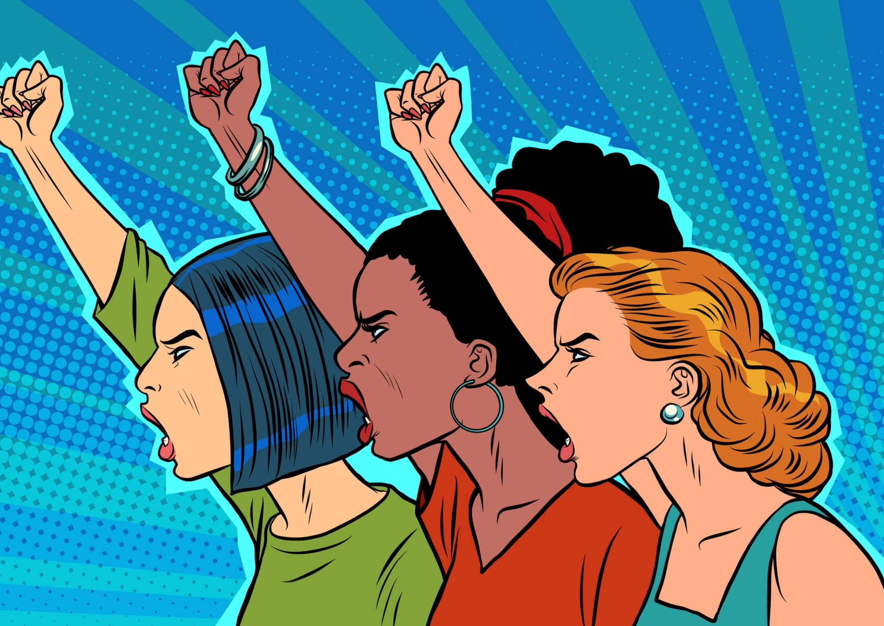
DESAFIOS DO EMPODERAMENTO
Desigualdade de oportunidades, inclusão e extrema discriminação;
Relações de poder;
Falta do engajamento das mulheres no desenvolvimento de políticas sociais inclusivas;
Barreiras culturais e socias sobre a perspectiva de uma mulher empoderada que influencia o abandono escolar e priorização do espaço doméstico.

Slide 17
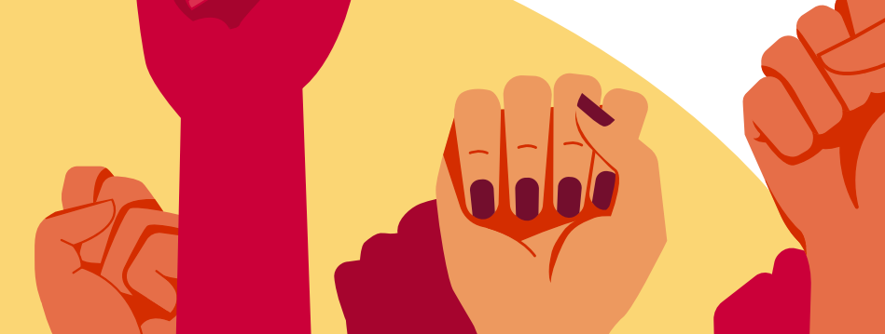
OBRIGADA!

